Slide 1


PRESENTACION DE PROYECTO CONTROL Y SEGUIMIENTO DE PASANTÍAS
(internship)
INTEGRANTES:
JHONAS EMANUEL THAMES AMAYA
JAIME IVAN QUISPE TARQUI
HUASCAR JOSUE VERASTEGUI LARICO
JUAN ROLANDO ROQUE MERCADO
ANGEL RAFAEL MÉRIDA
VANESSA FLORES MAMANI
ROY FRANCO CAYO BARTOLOME

Slide 2
CAPITULO I
INTRODUCCIÓN

Slide 3

INTRODUCCIÓN
Hoy en día los problemas relacionados con CONTROL Y SEGUIMIENTO DE LA DOCUMENTACIÓN DE PASANTÍAS, con la mayoría de las carreras de nuestra institución, han causado conflictos en los trámites y solicitud de información de estudiantes egresados o en proceso de pasantía.

Slide 4

DESCRIPCIÓN DEL PROBLEMA
Una vez aplicado los CUESTIONARIOS y ENTREVISTAS al personal de la institución involucrado con las pasantías, se pudo evidenciar los siguientes problemas:
La supervisión de la pasantía no lleva un seguimiento formal.
en ocasiones el docente o tutor no procede con las inspecciones que se deberían realizar en la empresa que está realizando el pasante.

Slide 5




LISTAS DE problemas
No existe evidencia de la documentación presentada del pasante al tutor.
Existen errores en algunos documentos de pasantías.
Los estudiantes requieren más información sobre los requisitos para realizar la pasantía.
No hay modo de verificar que tutor haga las visitas a la institución donde estudiante realiza las pasantías.
No hay control de las revisiones de cuadernillos de las pasantías.

Slide 6
OBJETIVO
Desarrollar un sistema de gestión para el control y seguimiento de pasantías.

Slide 7

OBJETIVOS ESPECIFICOS
Control de Usuarios, mediante uso de privilegios en la gestión de usuarios autorizados.
Realizar reportes, Constancias y respaldos de la información requerida.
Realizar un módulo para Respaldo de información mediante una base de datos dedicada a la aplicación.
Control y seguimiento para el docente o tutor de la pasantía con estudiantes designados en una gestión académica.
Control y seguimiento de la documentación presentada del tutor de la pasantía.
Búsqueda de información relacionada a las pasantías para los estudiantes.
Asignar usuarios y contraseñas.
Generar reportes específicos de usuarios.

Slide 8

LIMITES
No reemplazara el rol del docente al momento de la visita a la institución en la cual se realiza la pasantía.
El módulo de visitas del tutor, requerirá siempre de un móvil o dispositivo electrónico conectado a internet para realizar la evaluación.

Slide 9
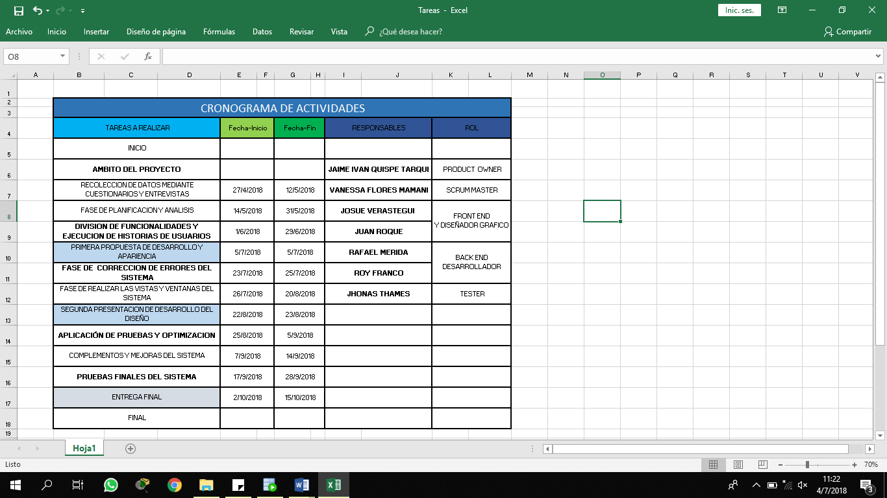

Slide 10
ANTECEDENTES
CAPITULO II

Slide 11
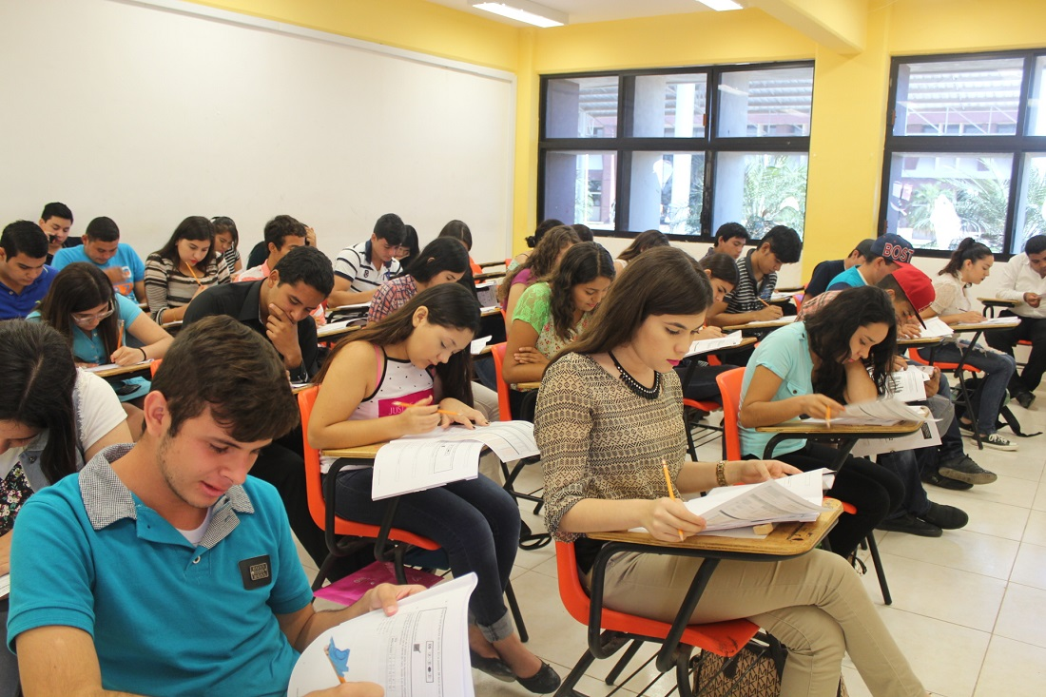
PASANTÍAS:
Las pasantías son materias regulares de los últimos 2 años de formación que se cursan en todas las carreras de Infocal.
TIPOS DE PASANTÍAS
Anual:
Involucran realizar 240 horas de trabajo en una empresa sea privada o pública. Realizando 2 pasantías desde segundo hasta tercer año de la carrera, sumados en total 480 horas.
Semestral:
Involucran realizar 160 horas de trabajo en una empresa sea privada o pública. Realizando 3 pasantías desde cuarto hasta sexto semestre, sumados en total 480 horas.

Slide 12





LA REALIZACIÓN DE PASANTÍAS INVOLUCRAn VARIAS ÁREAS.
DIRECCION ACADEMICA
2. REGISTROS
3. JEFATURAS DE CARRERAS
5. ESTUDIANTE
4. TUTORES

Slide 13
REQUISITOS DE PASANTÍA PARA ESTUDIANTE
REQUISITOS DE INICIO DE PASANTÍA:
Estar inscrito en la pasantía.
Debe haber aprobado la pasantía anterior.
DOCUMENTOS PARA LA CONCLUSION DE PASANTÍA:
Cuaderno de Pasantía con firmas del tutor y supervisor.
Informe técnico
Croquis del lugar de pasantía
Registro diario de asistencia
Certificado de pasantía con firmas/sellos de la empresa (original y copia).

Slide 14
ACTIVIDADES PARA TUTOR
A) REVISION DE CUADERNO SEMANALMENTE
B) ENTREGA DE DOCUMENTACION A REGISTROS
Certificado de pasantía (original y copia)
Ficha de evaluación ()firmas / sellos
Croquis
Registro diario
Informe técnico
Seguimiento pasantía
PRESENTACION DE CUADERNO SEGÚN CRONOGRAMA
VISTO BUENO DE SUPERVISOR
C) INFORME FINAL
Reporte de aprobados/reprobados y abandono.

Slide 15
CAPITULO 3
MARCO TEÓRICO

Slide 16
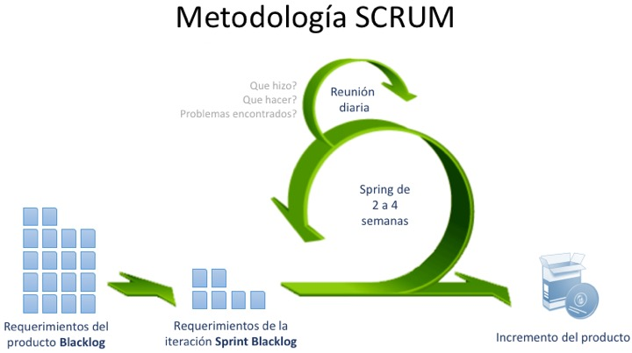
METODOLOGÍA SCRUM
“Scrum también se utiliza para resolver situaciones en que no se está entregando al cliente lo que necesita, cuando las entregas se alargan demasiado, los costes se disparan.

Slide 17
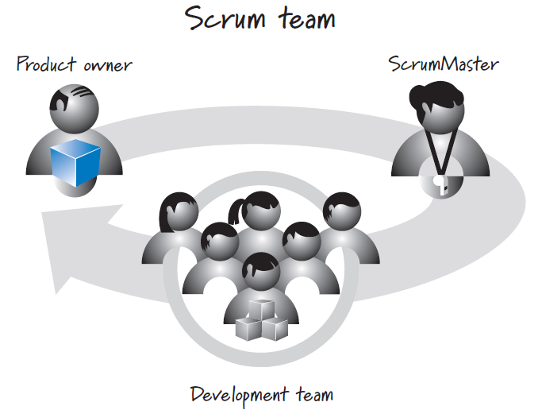
ROLES DE SCRUM

Slide 18
PRODUCT OWNER
SCRUM MASTER
El Product Owner ayuda al usuario a escribir las historias de usuario, las prioriza, y las coloca en el Product Backlog.
El Scrum Master es el responsable de asegurar que Scrum se entienda y se adopte.
DEVELOPMENT TEAM
Responsables del diseño, implementación y verificación del sistema en desarrollo.
En conjunto, deben tener todos los conocimientos y capacidades para producir software funcional de buena calidad.

Slide 19



HERRAMIENTAS DE DESARROLLO

Slide 20








HERRAMIENTAS DE DISEÑO Y DESARROLLO

Slide 21
CAPITULO 4
FASE DE ANALISIS Y DISEÑO

Slide 22
HISTORIA DE USUARIO
1.-INTRODUCCIÓN:
Técnica de captura de requisitos centrada en uso/usuario:
Descripción de requisitos basada en objetivos de usuario y la interacción de los usuarios con el sistema para el logro de dichos objetivos
Descripción concisa por escrito de un requisito funcional del sistema software que proporciona valor para el usuario (en general, stakeholder).

Slide 23
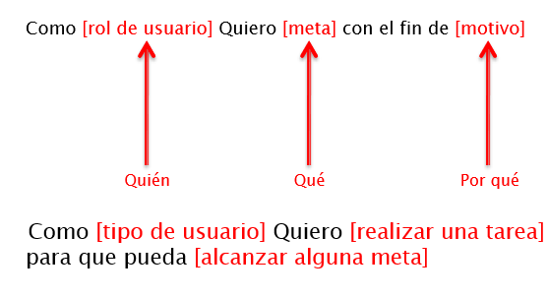
FORMATO DE LAS HISTORIAS DE USUARIOS

Slide 24
Ejemplo de Historia de Usuario del Sistema de Pasantías
HISTORIA DE USUARIO | CODIGO: 1
ROL DE USUARIO: Estudiante | FECHA:
DESCRIPCION: Yo como usuario(estudiante) , me gustaría verlos requisitos necesarios de la pasantía, de modo que con esos requisitos podre inscribirme a la pasantía.
OBSERVACION: Ninguna

Slide 25
MODELO DE CASOS DE USO
Un caso de uso es una descripción de las actividades que deben realizarse para llevar a cabo un proceso. Representan las funciones que proporciona un sistema que son de valor para sus usuarios.
ESCENARIO: Es una secuencia de interacciones que se desarrollarán entre un sistema y sus actores en respuesta a un evento que inicia un actor principal sobre el propio sistema.

Slide 26
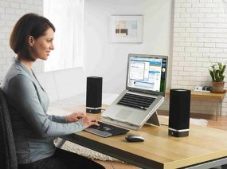



IDENTIFICACIÓN DE ACTORES
Los actores del sistema son los siguientes:
REGISTRO.- Es la persona encargada del manejo sistema y es el que verifica la documentación y la Recepciona.
TUTOR.- Es el individuo que es el encargado de controlar la pasantía. Asimismo, es el que registra las notas del pasante en el sistema.
ESTUDIANTE.- Son los que tendrán el acceso de ver requisitos de pasantía y en que estado se encuentra.
JEFE DE CARRERA.- Es el individuo que es el encargado de controlar al tutor sobre la pasantía.

Slide 27
DIAGRAMA DE CASOS DE USO DEL SISTEMA DE PASANTIAS – “INTERNSHIP”
ULTIMA VERSION DEL DIAGRAMA
DE CLASES:

Slide 28
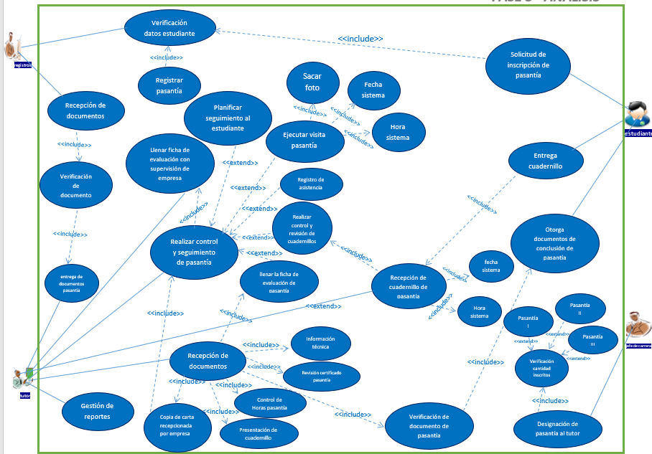
DIAGRAMA GENERAL DE PASANTÍA

Slide 29
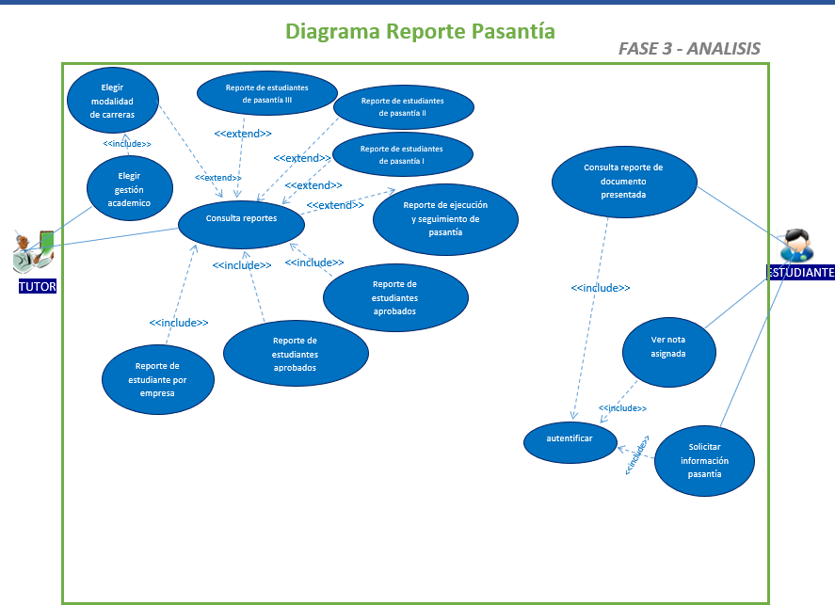
DIAGRAMA DE REPORTES DE PASANTÍAS

Slide 30
DIAGRAMA DE CLASES
Un diagrama de Clases representa las clases que serán utilizadas dentro del sistema y las relaciones que existen entre ellas. Nos sirve para visualizar las relaciones entre las clases que involucran el sistema.

Slide 31
IDENTIFICACION DE CLASES
PERSONA
DOCUMENTO
ENTREGA
CARRERA
USUARIO
VISITA
NOTA
ESTUDIANTE
EMPRESA
EMPLEADO
ROL
ESTUDIA
PASANTIA
NECESITA
REQUISITOS
FUNCIONALIDAD
PRIVILEGIOS
CUENTA

Slide 32
ULTIMA VERSION DEL DIAGRAMA
DE CLASES:

Slide 33
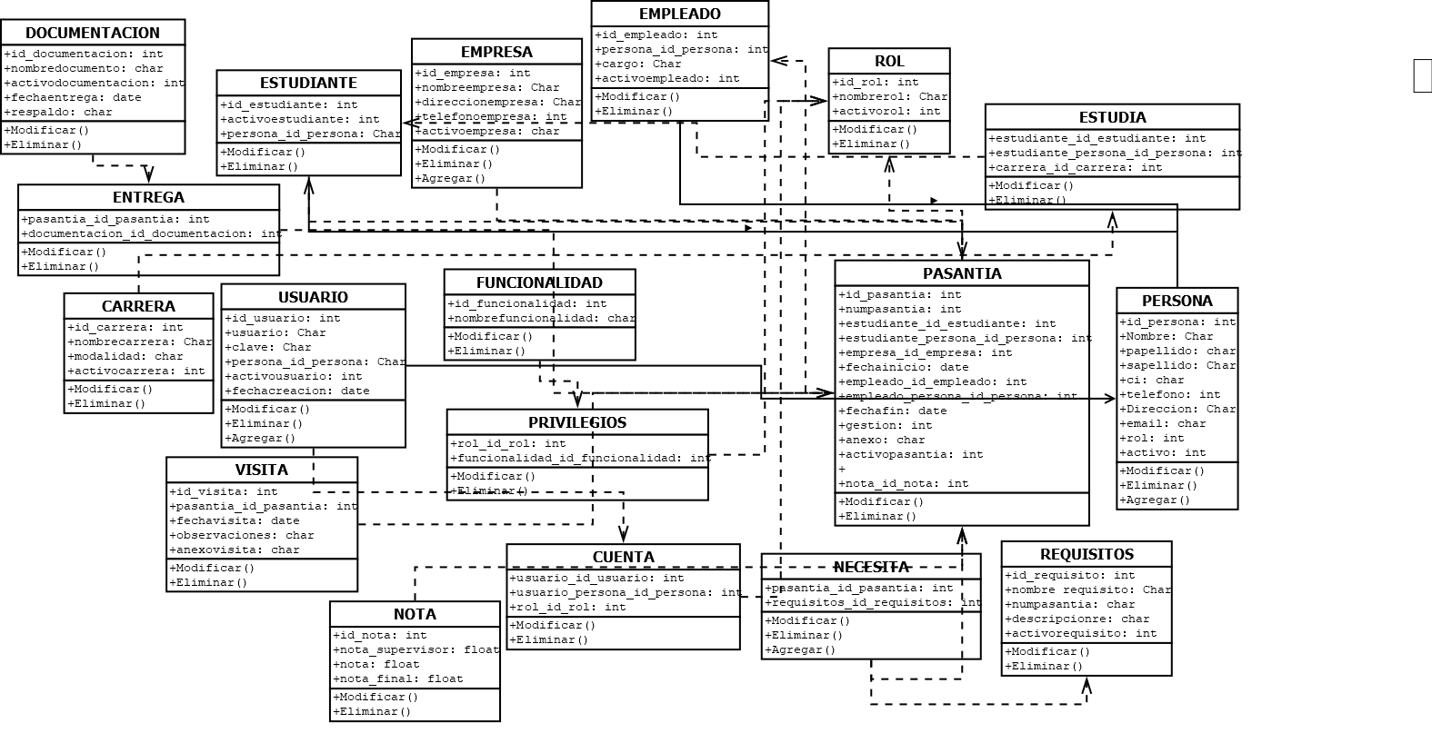
DIAGRAMA DE CLASES OFICIAL

Slide 34
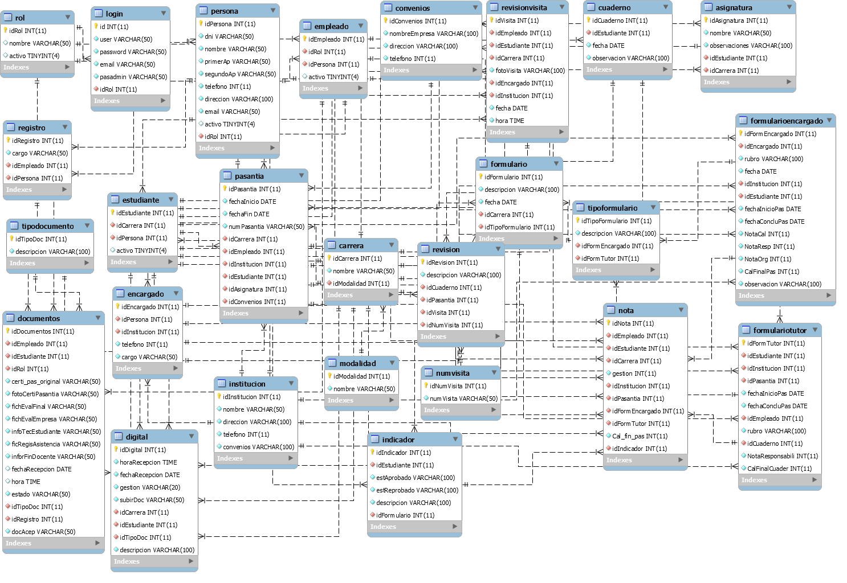
DIAGRAMA ENTIDAD RELACION

Slide 35
CAPITULO 5
CONCLUSIONES

Slide 36
OBJETIVOS
Se logro implementar el 99,9% del módulo control de usuarios.
Se logro implementar el 10% de módulo de reportes, porque no alcanzo el tiempo para completar.
Se logro implementar el 99.99% del módulo de base de datos
Se logró implementar el 10 % del módulo de respaldo de documentos, porque no alcanzo el tiempo para completar.
Se logró implementar 70% el Módulo de Control de pasantía.
Se logró implementar 80% Control y Seguimiento de los estudiantes para el docente.
Se logró implementar 50% el Control y Seguimiento de la Documentación presentada.

Slide 37
2. HERRAMIENTAS UTILIZADAS
Al inicio del proyecto se intentó utilizar el Framework Laravel, pero posteriormente se acordó en utilizar el lenguaje HTML, MySql y PHP, por el mayor conocimiento que se tenía de los mismos.
También se intentó utilizar la Herramienta Xampp para la gestión de base de datos, posteriormente se hizo oficial el uso del motor de base de datos Laragon, la cual nos ayudó a alcanzar objetivos (Mail Sender).

Slide 38
CONCLUSION ACERCA DE LA
METODOLOGÍA
La Metologia Scrum plantea un trabajo en equipo el cual fue un poco complicado de seguir por cuestiones de tiempo e ideas diversas.
Para el desarrollo del presente proyecto se determinó los siguientes roles, según Metodología SCRUM:
Product owner→ (Ivan Tarqui). Están encargado de recolectar datos mediante cuestionarios y entrevistas.
Scrum Master→(Vanessa Flores). Están encargado de la fase de planificación y análisis, también de la división de funcionalidades y ejecución de historia de usuarios
Front End→(Josué Verastegui y juan roque). Están encargado de la fase de realizar las vistas y ventanas del sistema
Back End →(Roy Franco y Rafael Mérida), Están encargados de la programación del sistema y de la base de datos. Tanto con los complementos extras y pruebas del sistema.
Tester→(Jhonas). Están encargado de la fase de recolección de errores del sistema.

Slide 39
4. IMPLEMENTACION
Diseño Gráfico:
Se utilizo Photoshop cs6 para la maqueta de diseño de la página de inicio.
Programación:
Se utilizó PHP puro, utilizando la arquitectura de software Modelo-Vista-Controlador (MVC), se programó en la herramienta Sublime Text ver.3.1.1.
Base de Datos:
Se utilizó el gestor de base de datos Xampp ver 3.2.2, después se pasó a Laragon ver. 3.1.9 y para la implementación y programación de la base de datos se utilizó MySQL WorkBench ver 6.2 y para la vista previa de la base de datos SqlYog ver.12.4.3

Slide 40
5. RECOMENDACIONES:
Respecto a la Instalación del Sistema.
El usuario debe tener en cuenta que es un software bastante intuitivo en las herramientas que posse, el teclado y mouse no requieres configuraciones especiales para su uso, como también el navegador solo necesita estar actualizado.
2. Respecto al Hardware y Software.
Los requerimientos mínimos para el programa son los siguientes:
Software
Sistema operativo: Windows 7, 8, o 10 de 64/32 bits
Navegador Google Chrome 70.0.3538.77
Hardware
Procesador: Celeron 2,4 GHz
Tarjeta gráfica: Intel HD Graphics
Memoria: 4 GB de RAM

Slide 41
3. Recomendación para el uso del sistema
El cliente debe tener conocimientos en el uso de una PC.
Lectura del manual de Funcionamiento del sistema, misma que detalla todo el funcionamiento del sistema y de los distintos tipos de usuarios que actúan en el sistema.
Seguir el manual de instalación al pie de la letra para el correcto funcionamiento del sistema.
4. Recomendación para obtener reportes
Saber correctamente el método de búsqueda para la generación de reportes por categoría.

